Slide 1
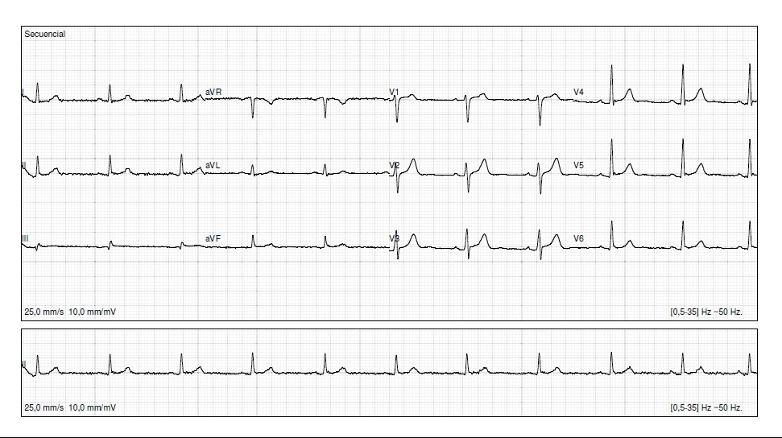

Slide 2
Ritmo sinusal 63 lpm
PR 160 mseg
Eje +45°
Complejos QRS normales

Slide 3
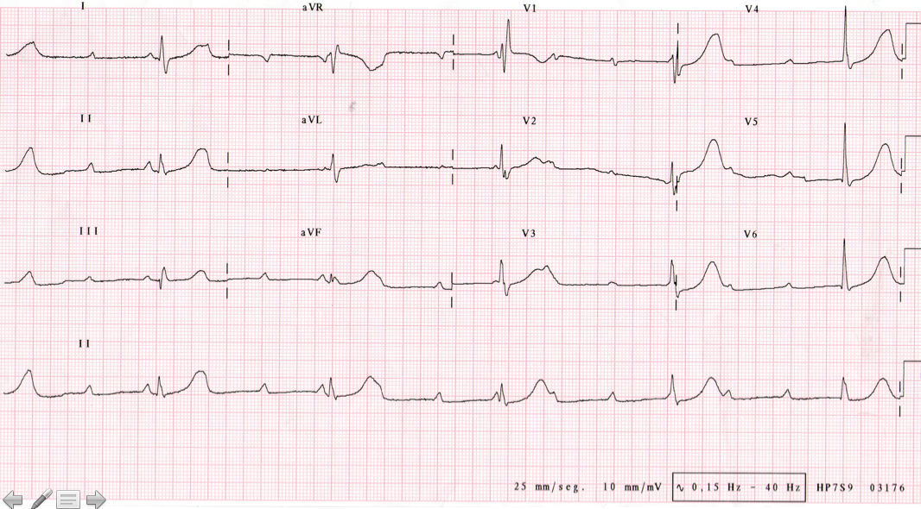

Slide 4
Bloqueo auriculoventricular completo con respuesta ventricular a 32 lpm
BCRD

Slide 5
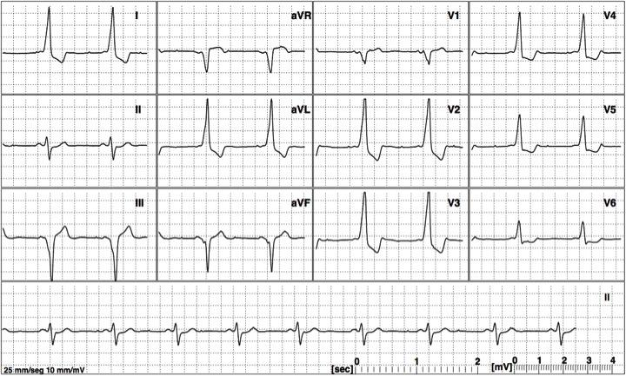

Slide 6
Bradicardia sinusal 59 lpm
PR 100 mseg
Eje-30°
Onda delta presente compatible con preexcitación

Slide 7
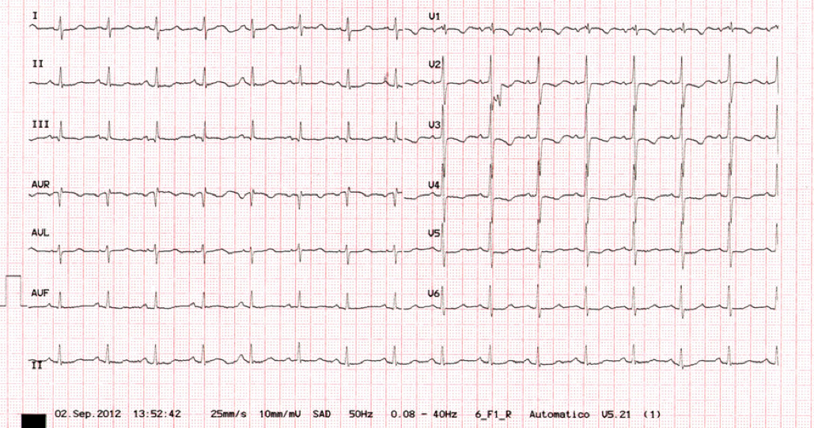

Slide 8
Ritmo sinusal a 94 lpm
PR 160 mseg
Eje +90°
Complejos QRS con R>S en V1 y 2
Ondas T negativas asimétricas de V1 a V4 sugerentes de sobrecarga VD

Slide 9
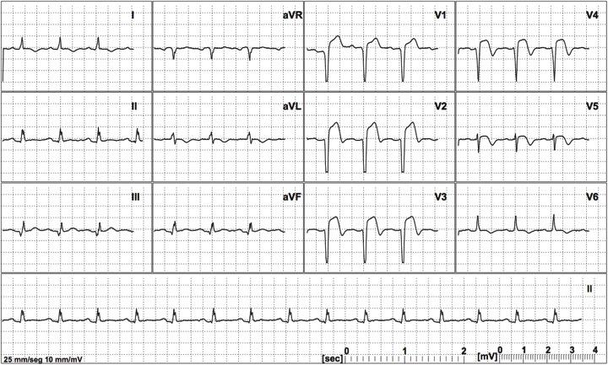

Slide 10
Ritmo sinusal 98 lpm
PR 200 mseg
Ejer +60°
Onda Q de V1 a V4
Supradesnivel del ST de V1 a V4 con T negativa de V2 a V6

Slide 11
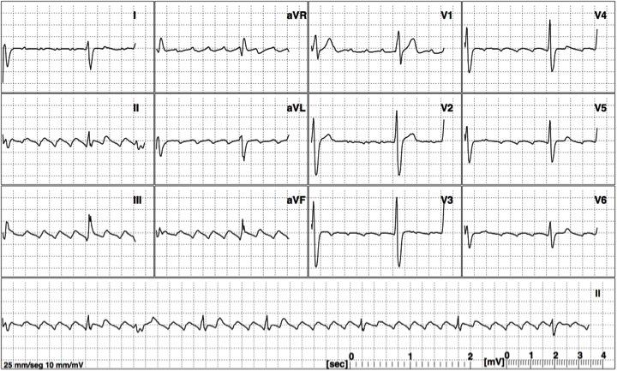

Slide 12
Flutter auricular típico (antihorario) 70 lpm
Eje + 120°
Hemibloqueo izquierdo posterior

Slide 13
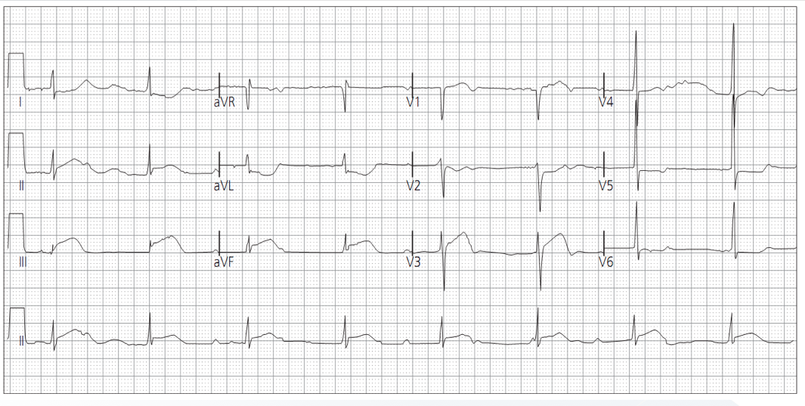

Slide 14
Bloqueo aurículo ventricular completo con respuesta ventricular a 44 lpm
Eje +40°
supradesnivel del ST en pared inferior (mayor en D3 que D2)
infradesnivel en D1 - AVL, V5 y 6

Slide 15
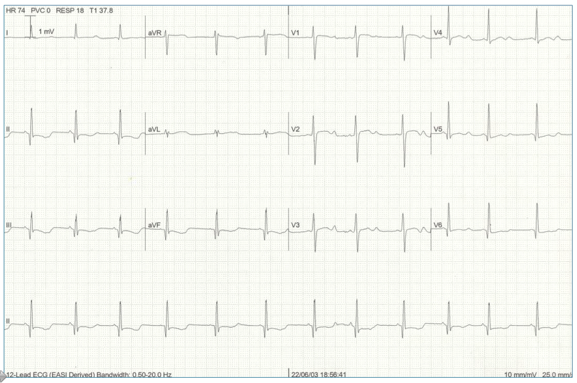
hipokalemia

Slide 16
Arritmia sinusal 72 lpm
PR 120 mseg
Eje normal
T negativa inferior y plana lateral
Onda U presente

Slide 17
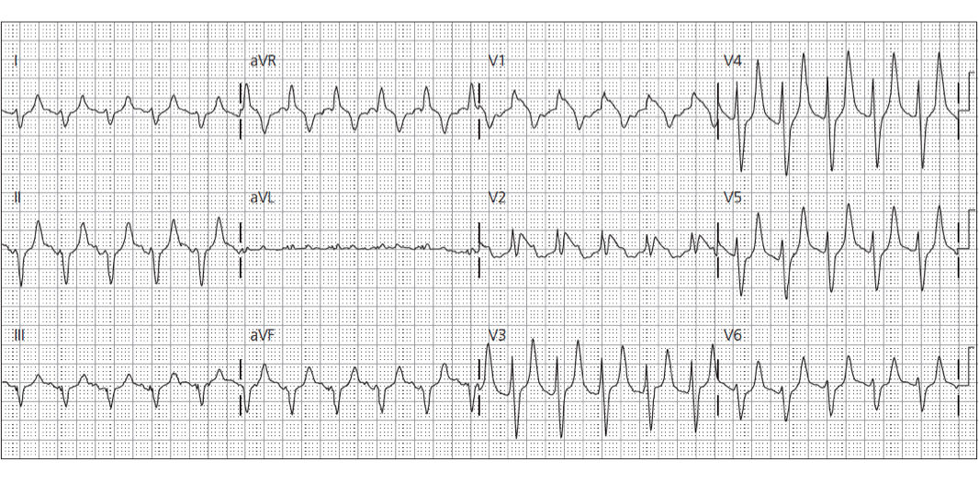

Slide 18
Taquicardia sinusal 133 lpm
PR 140 ms
Eje indeterminado
Complejos QRS anchos tipo BRD
Elevación del punto J > 2 mm en V1-2 con imagen de “aleta de tiburón”
Brugada tipo 1

Slide 19
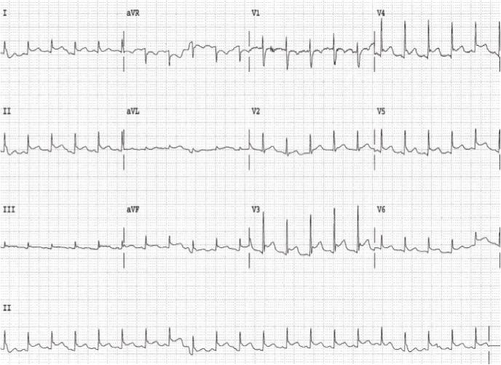

Slide 20
Taquicardia sinusal 125 lpm
PR 140 mseg con infradesnivel del PR difuso y supradesnivel de este en AVR
Supradesnivel del ST difuso cóncavo sugerente de pericarditis

Slide 21
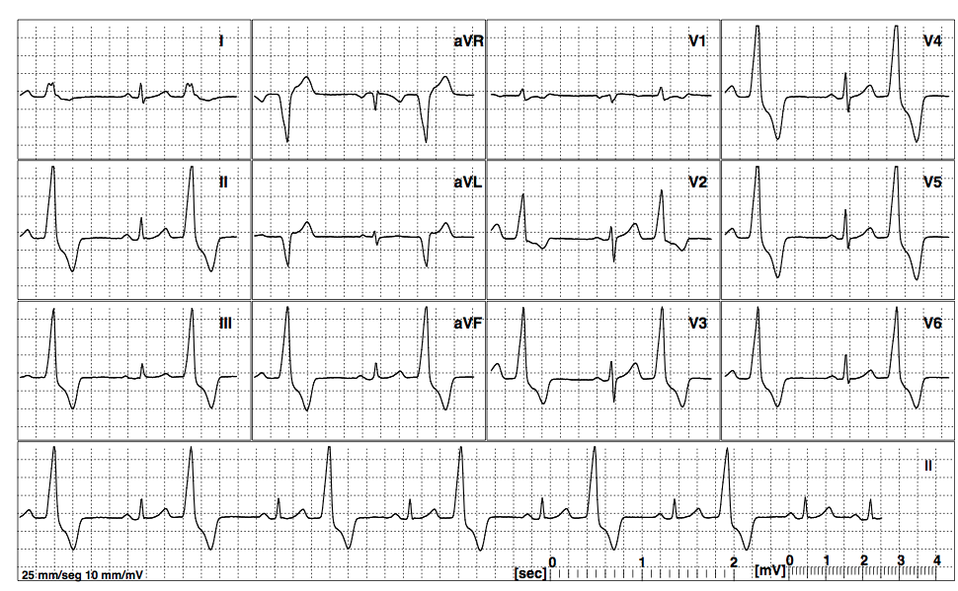

Slide 22
Ritmo sinusal con extrasistolia ventricular bigeminada
PR 180 mseg
Eje +45°
Complejos QRS normales

Slide 23
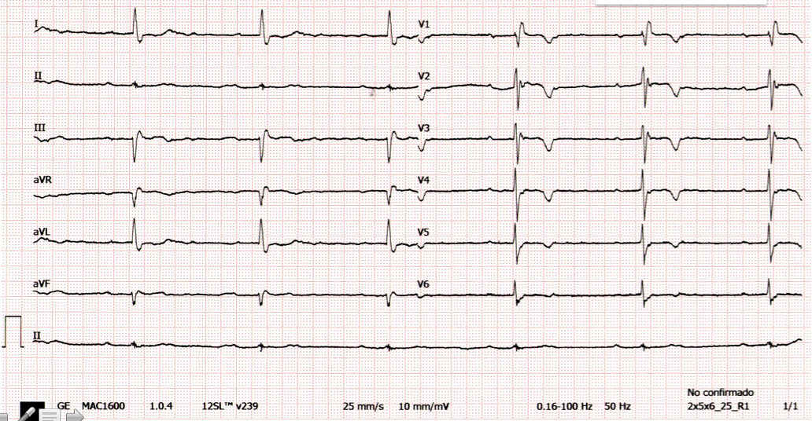

Slide 24
Bloqueo AV de 2° grado 2 x 1 con ritmo ventricular a 34 lpm
Eje -30°
Complejos angostos con imagen de BIRD
Alteraciones de la repolarización ventricular secundarios a bloqueo de rama

Slide 25
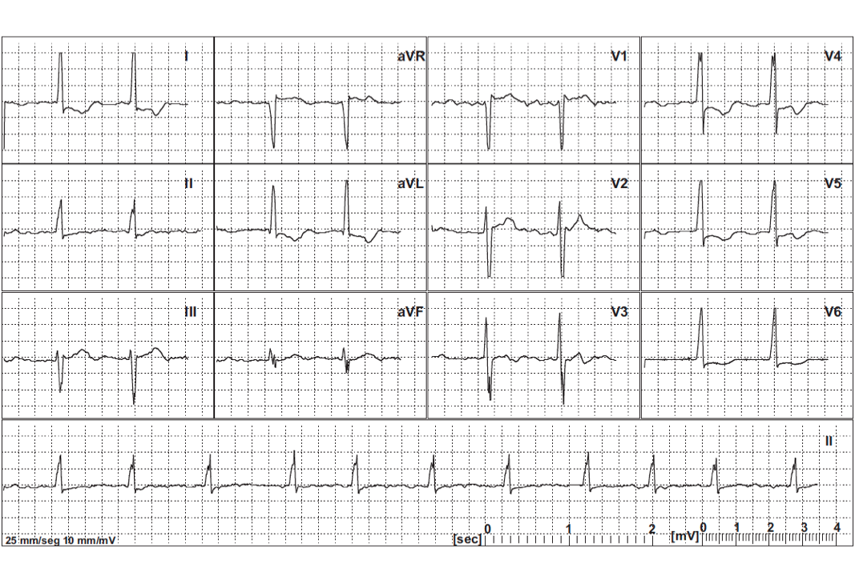

Slide 26
Fibrilación auricular con respuesta ventricular a 66 lpm
BIRD
Signos de hipertrofia ventricular izquierda

Slide 27
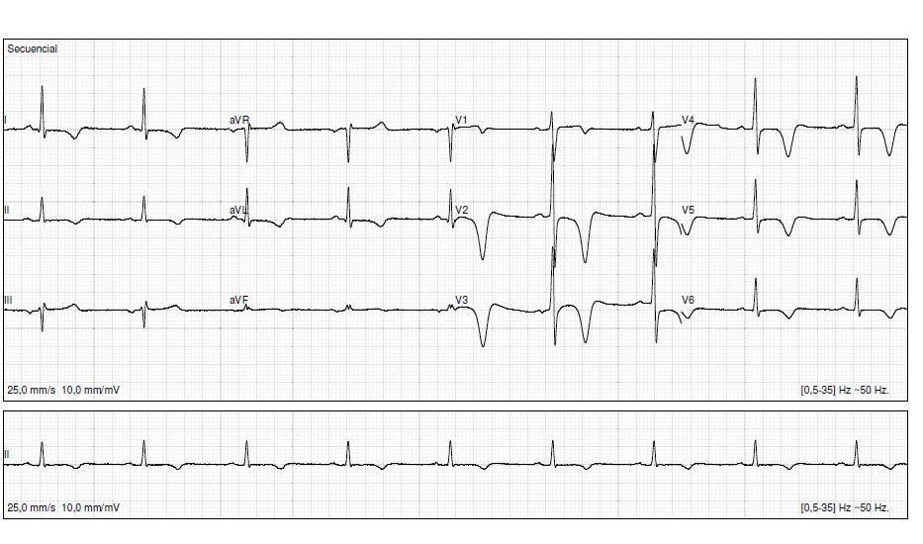

Slide 28
Bradicardia sinusal a 57 lpm
PR 180 mseg
Eje +15°
Ondas T negativas simétricas y profundas en pared anterolateral sugerentes de isquemia tipo Wellens

Slide 29


Slide 30
Ritmo sinusal 60 lpm
PR 140 mseg
Eje -60°
Hemibloqueo izquierda anterior
Necrosis anteroseptal

Slide 31
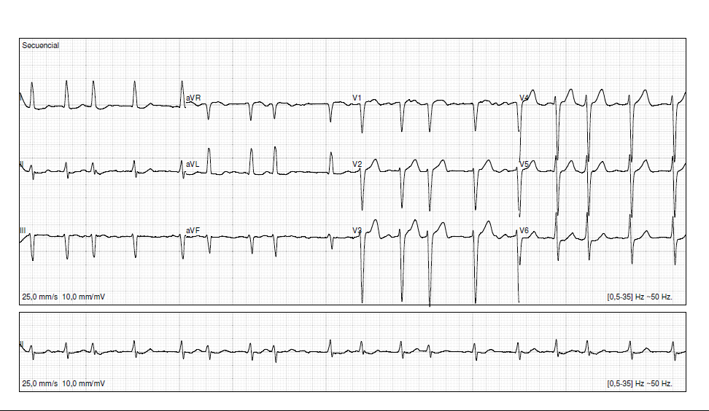

Slide 32
fibrilación auricular con respuesta ventricular a 108 lpm
Eje -30°
Pobre progresión de R en precordiales
Signos de hipertrofia ventricular izquierda

Slide 33


Slide 34
Ritmo sinusal 100 lpm
PR 160 mseg
Eje a izquierda
Onda Q en pared anterior que sugiere secuela necrosis anterior
Bajo voltaje en precordiales

Slide 35


Slide 36
Ritmo sinusal 60 lpm
PR 160 mseg
Eje +30°
Complejos QRS normales
Onda T bifásica en V1-2 y negativa en V3
Sd de Wellens

Slide 37
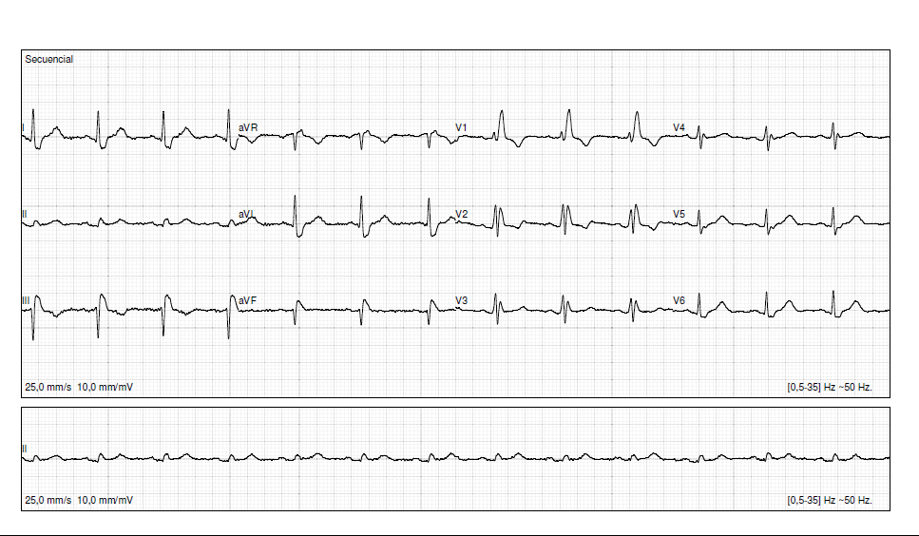

Slide 38
R sinusal 75 lpm
PR 190 mseg
Eje -30°
BRD
Ondas Q en D3 y AVF - posible necrosis inferior

Slide 39
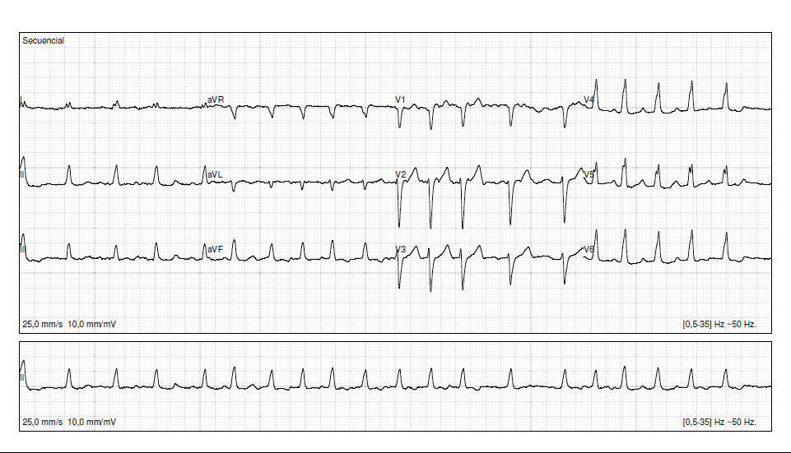

Slide 40
Fibrilación auricular con respuesta ventricular a 120 lpm
eje +60°
Complejos QRS normales

Slide 41
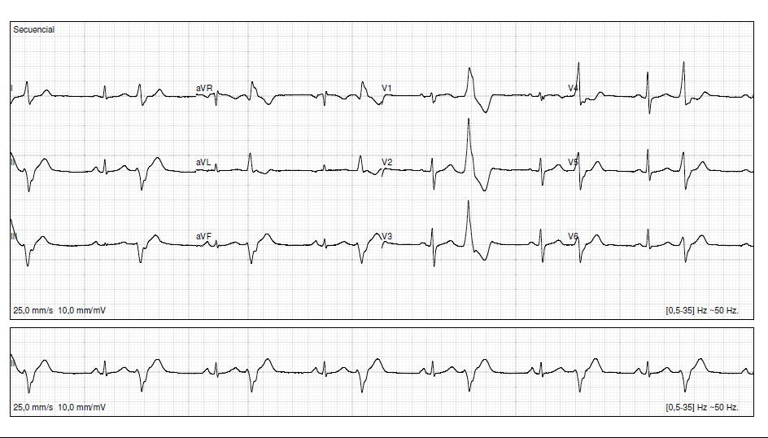

Slide 42
Ritmo sinusal con extrasistolia ventricular bigeminada
PR 150 mseg
Eje +45°

Slide 43
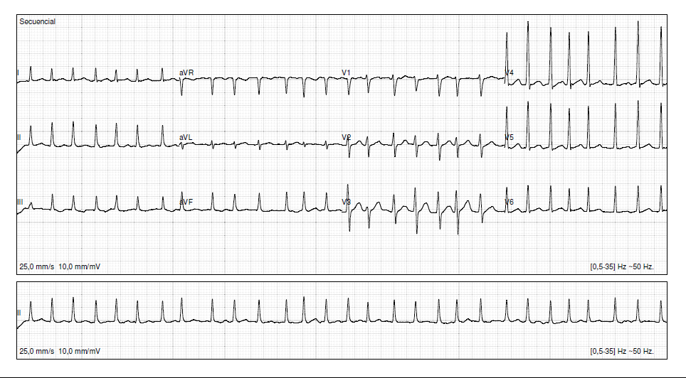

Slide 44
Fibrilación auricular con respuesta ventricular a 170 lpm
Eje +50°
Complejos ventriculares normales

Slide 45
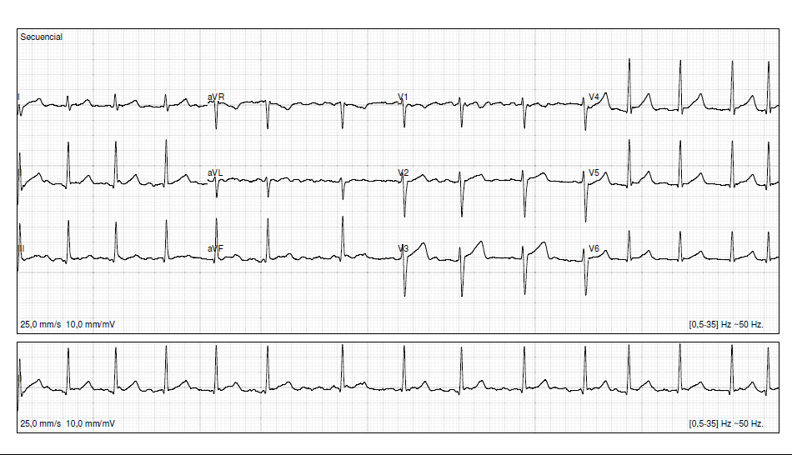

Slide 46
Fibrilación auricular con respuesta ventricular a 90 lpm
Eje +70°
BIRD

Slide 47


Slide 48
Fibrilación auricular con respuesta ventricular a 60 lpm
Eje +45°
Signos de sobrecarga VI

Slide 49
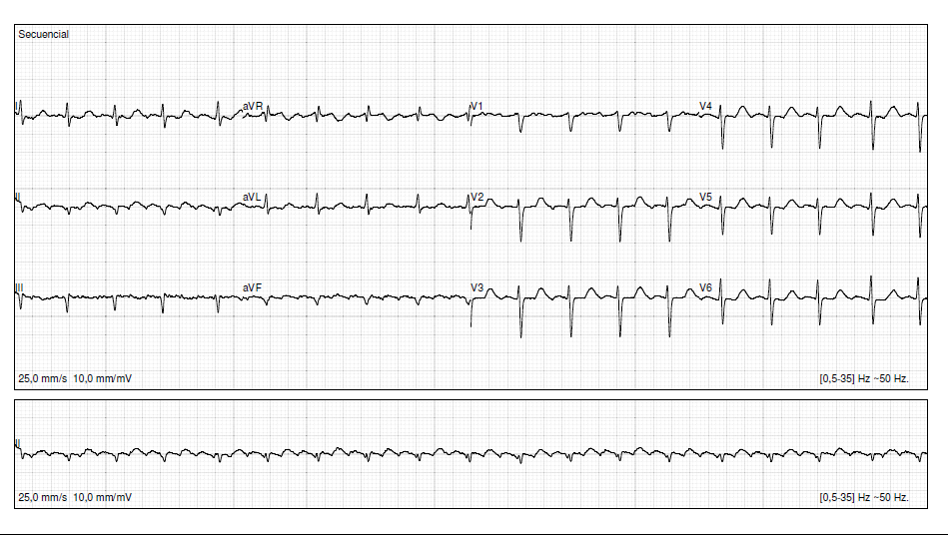

Slide 50
Flutter auricular típico con respuesta ventricular 100 lpm
conducción 3 x 1
Hemibloqueo izquierdo anterior

Slide 51


Slide 52
Fibrilación auricular con respuesta ventricular a 120 lpm
Eje -30°
Onda Q en V1-2 con SDST de V1 a V3
Onda T negativa pared lateral

Slide 53
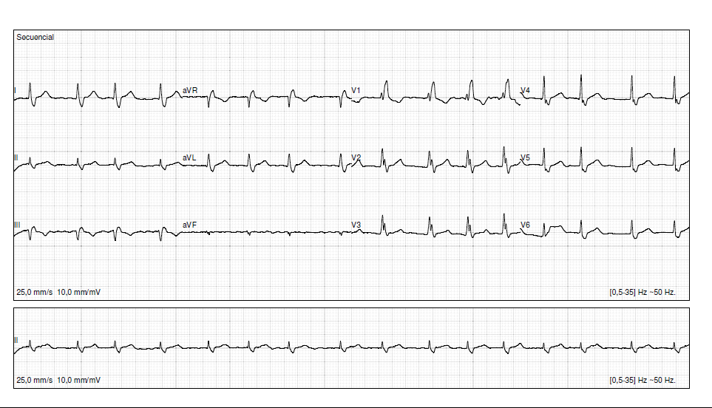

Slide 54
Fibrilación auricular con respuesta ventricular de 96 lpm
Eje -30°
BRD

Slide 55


Slide 56
Flutter auricular con respuesta ventricular lenta 40 lpm
Eje -60°
Hemibloqueo izquierdo anterior
trastorno de conducción intraventricular inespecífico

Slide 57
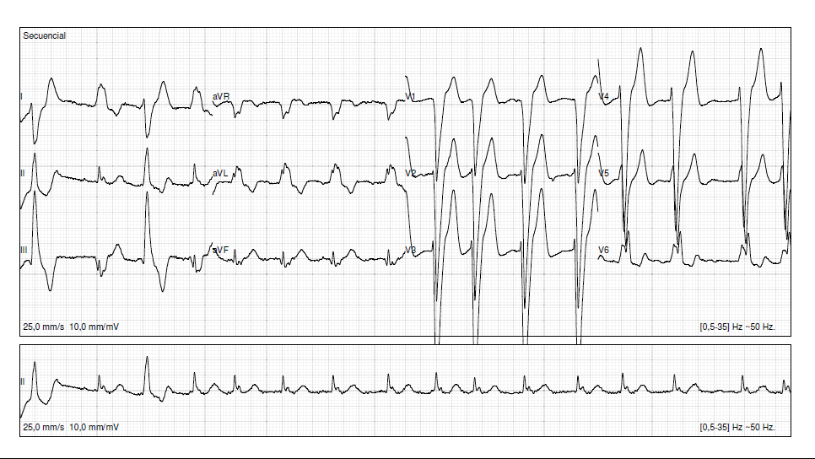

Slide 58
Fibrilación auricular 90 lpm con extrasístoles ventriculares
BCRI

Slide 59
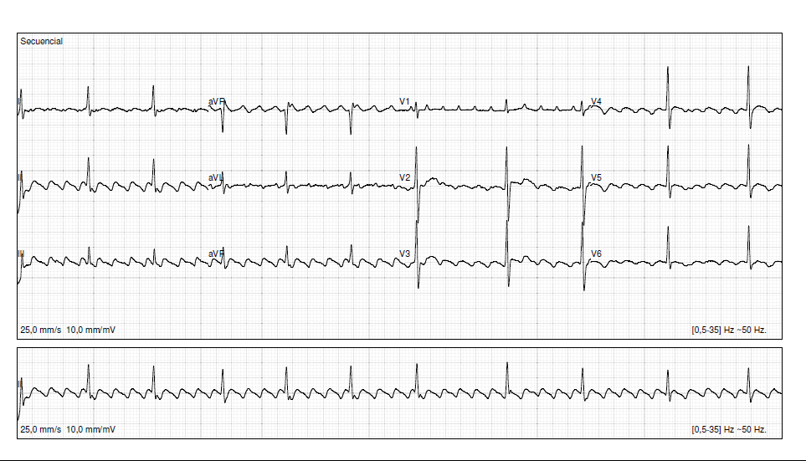

Slide 60
Flutter auricular típico con conducción 3 x 1 a 60 lpm
eje +40°

Slide 61
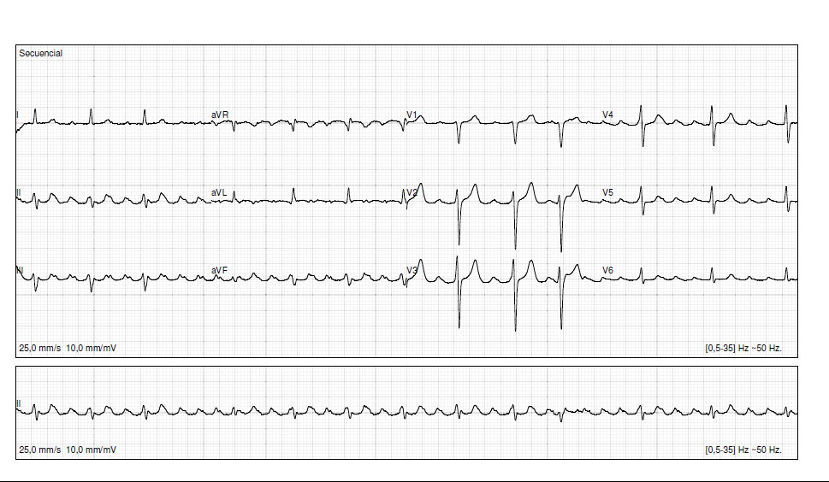

Slide 62
Flutter auricular 3 x 1 a 65 lpm
Eje -15°

Slide 63
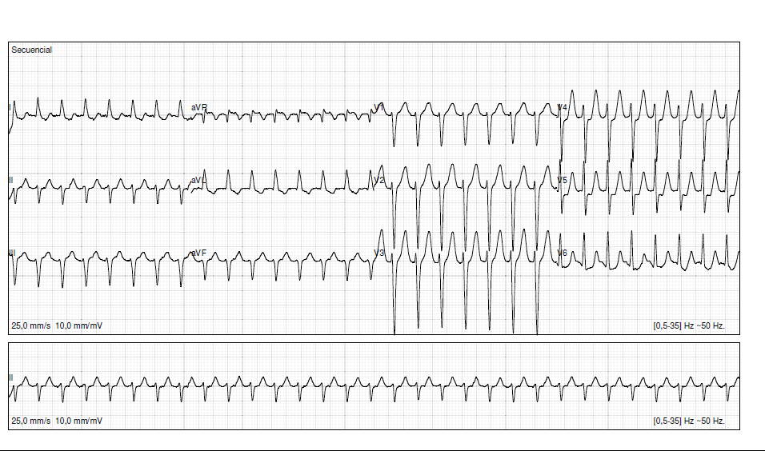

Slide 64
Taquicardia regular de complejo angosto a 150 lpm
Eje -60°
HBIA
Taquicardia supraventricular

Slide 65


Slide 66
Bradicardia sinusal 55 lpm con trigeminismo ventricular
PR 140 mseg
Eje +40°

Slide 67


Slide 68
Bradicardia sinusal 50 lpm
PR 110 mseg
Onda delta presente compatible con preexcitación

Slide 69
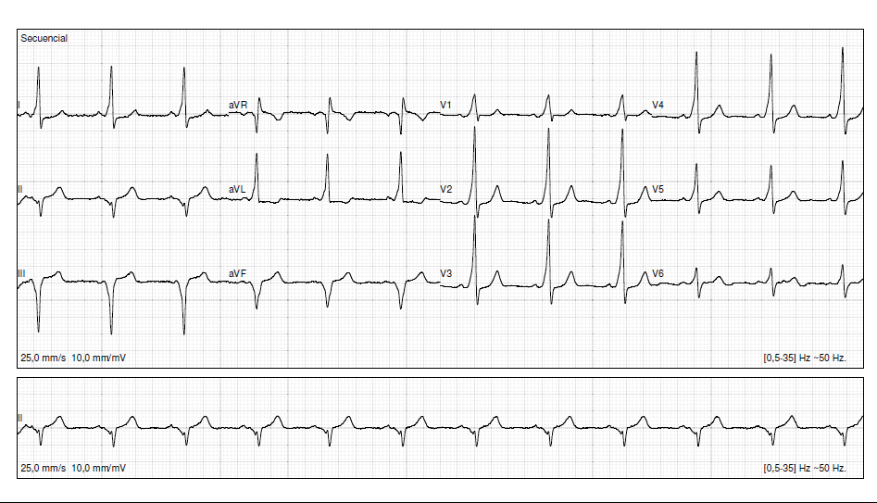

Slide 70
Ritmo sinusal 75 lpm
PR 100 mseg
Q inferior
Presencia de onda delta compatible con preexcitación

Slide 71
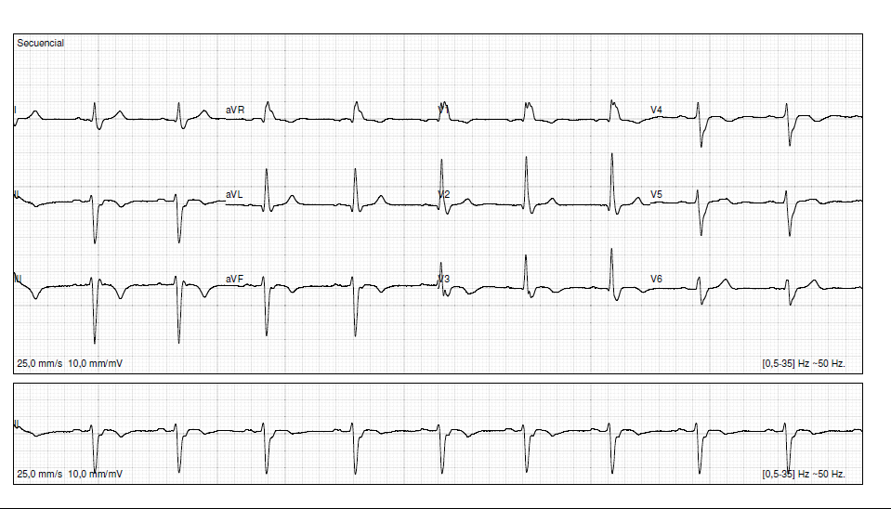

Slide 72
Ritmo sinusal 60 lpm
PR 180 mseg
HBIA
BCRD

Slide 73
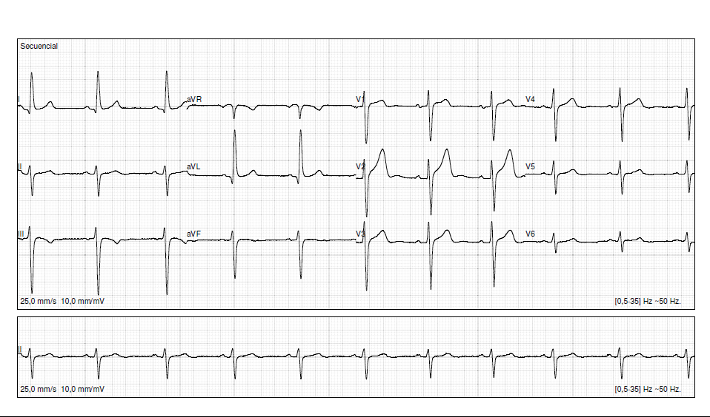

Slide 74
Ritmo sinusal 60 lpm
PR 140 mseg
HBIA
Signos de hipertrofia ventricular izquierda

Slide 75


Slide 76
Ritmo sinusal 60 lpm
PR 140 mseg
BCRI

Slide 77


Slide 78
Ritmo sinusal 60 lpm
PR 140 mseg
Eje +30°
T negativa de V2 a V6 simétrica sugerente de isquemia

Slide 79
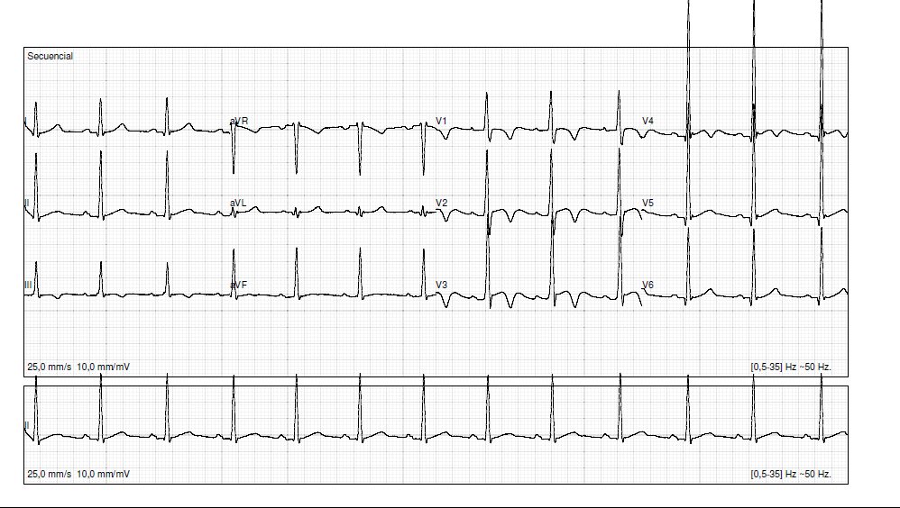

Slide 80
Ritmo sinusal 75 lpm
PR 140 mseg
eje +45°
R>S en V1 y 2 sugerente de sobrega VD
T invertida de V1 a V4 que pudiera corresponder a sobrecarga y/o isquemia

Slide 81


Slide 82
Ritmo sinusal 75 lpm
PR 160 mseg
BCRD
HBIA

Slide 83
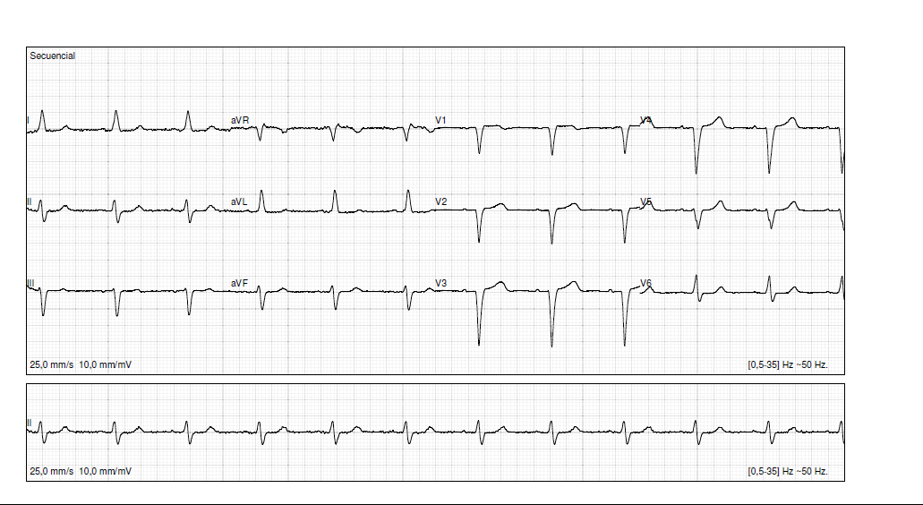

Slide 84
Ritmo sinusal 75 lpm
PR 140 mseg
Eje -45°
HBIA
QS de V1 a v4 compatible con necrosis anteroseptal antigua

Slide 85
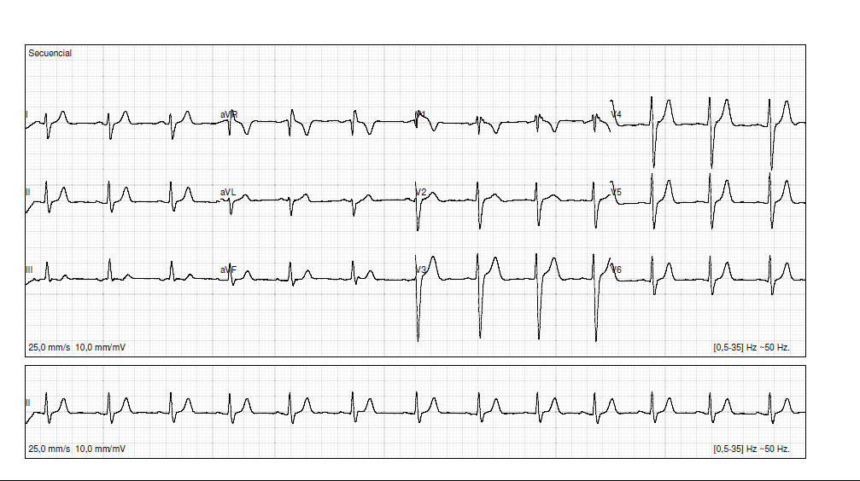

Slide 86
Ritmo sinusal 75 lpm
PR 130 mseg
eje + 110 °
BIRD
HBIP

Slide 87
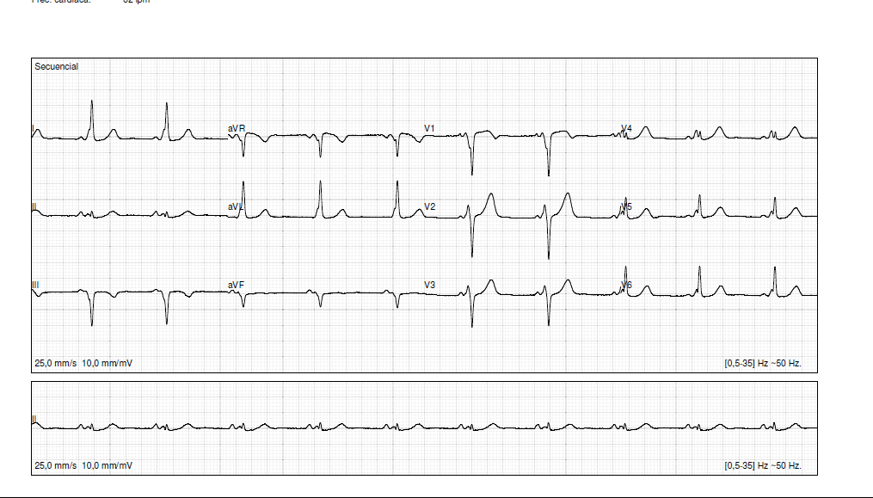

Slide 88
ritmo sinusal a 60 lpm
Onda delta presente concordante con preexcitación

Slide 89
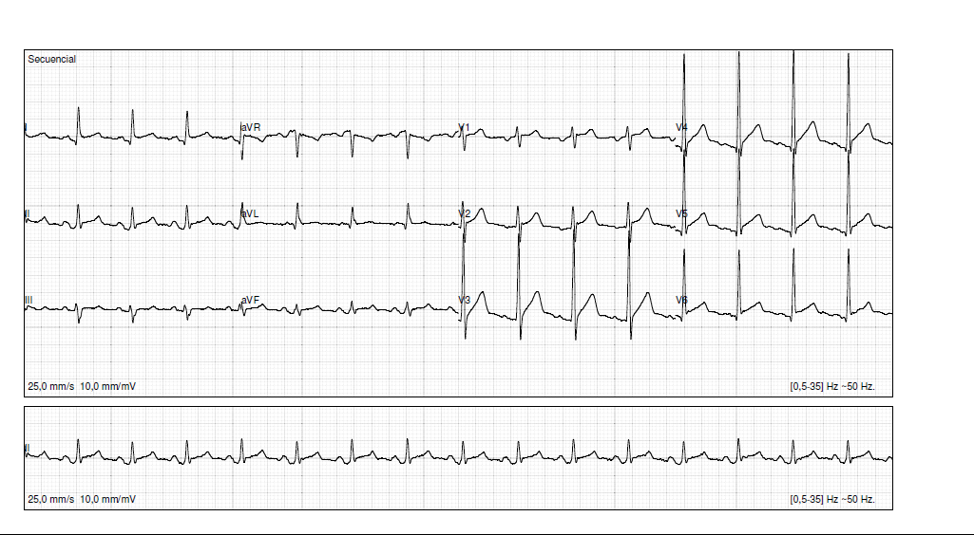

Slide 90
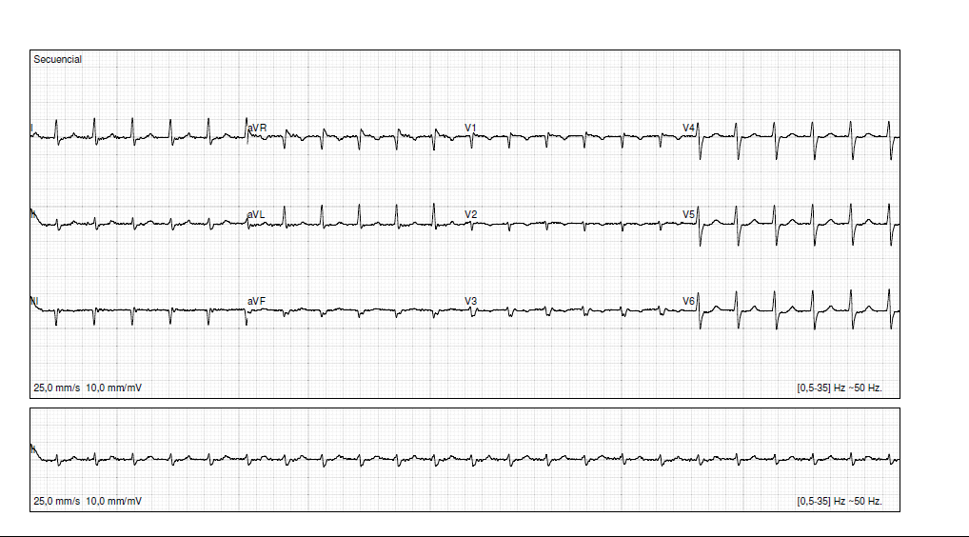

Slide 91


Slide 92
Fibrilación auricular a 90 lpm
BCRD
Extrasístoles ventriculares

Slide 93
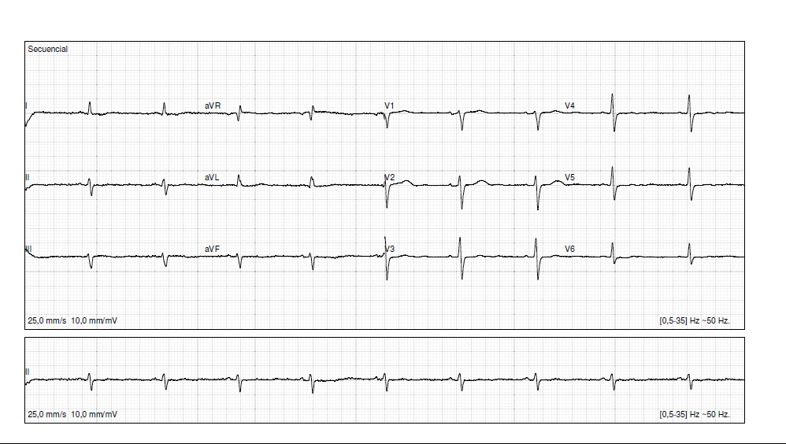

Slide 94
Ritmo sinusal 60 lpm
PR 130 mseg
Eje -60°
HBIA

Slide 95


Slide 96
Ritmo sinusal 50 lpm
PR 130 mseg
BCRI

Slide 97
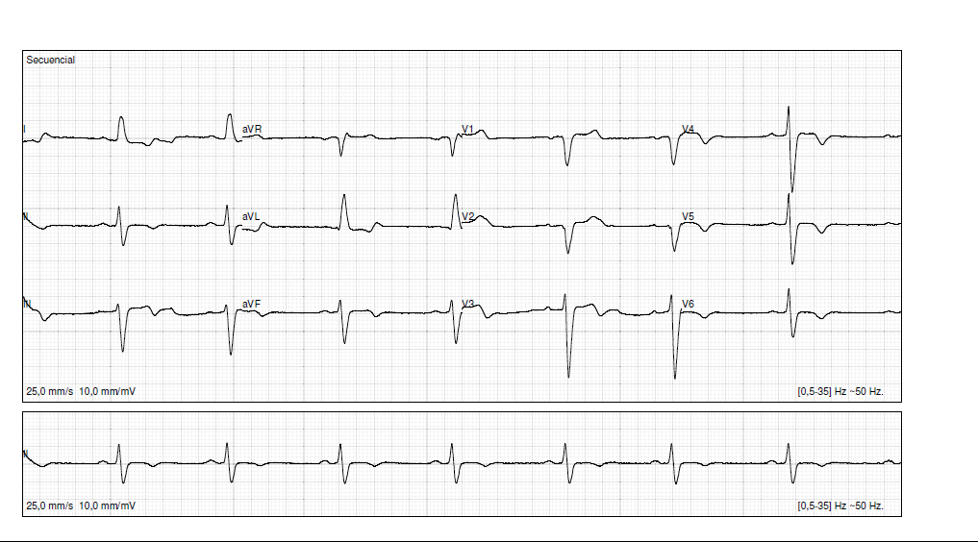

Slide 98
Bradicardia sinusal 55 lpm
PR 130 mseg
HBIA
trastorno de la conducción intraventricular tipo BRD

Slide 99


Slide 100
Ritmo sinusal 65 lpm
PR 160 mseg
Eje 0°
QS de V1 a V4 con T negativa simétrica, probable necrosis anterior

Slide 101


Slide 102
Ritmo sinusal 60 lpm
- Bloqueo trifascicular
PR 280 mseg
HBIA
BCRD

Slide 103


Slide 104
Ritmo sinusal 60 lpm
PR 160 mseg
Eje -30°
Onda Q en D3 y AVF asociado a T negativa. posible necrosis inferior

Slide 105
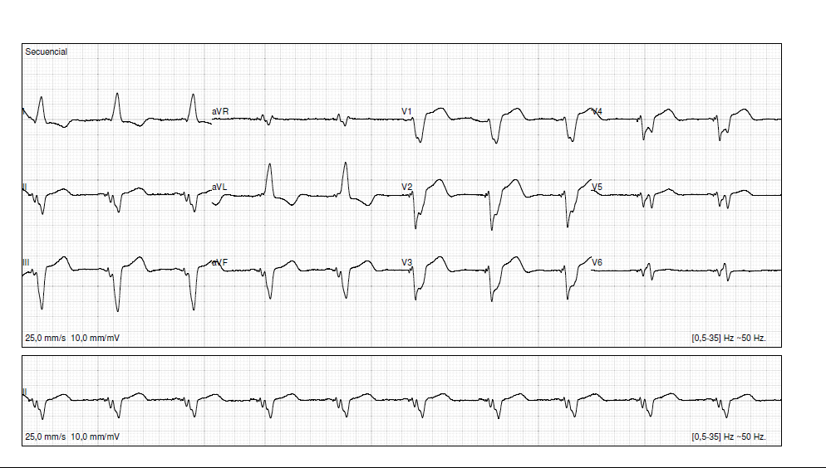

Slide 106
Ritmo sinusal con tracking ventricular a 65 lpm

Slide 107
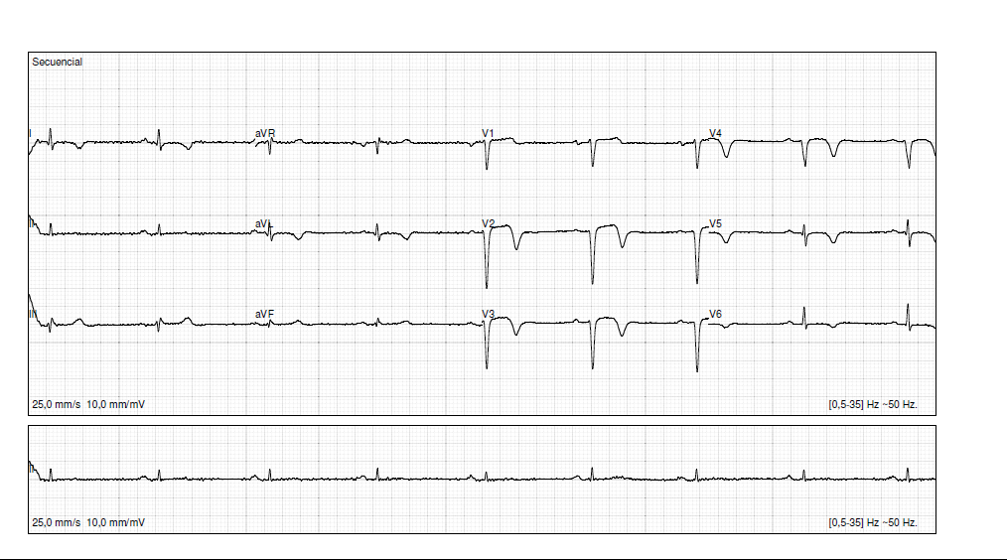

Slide 108
Bradicardia sinusal 55 lpm
PR 130 mseg
QS V1 a V4 con T negativa de V1 a V5
Probable necrosis naterior

Slide 109


Slide 110
Ritmo marcapaso 75 lpm con tracking auricular y ventricular

Slide 111
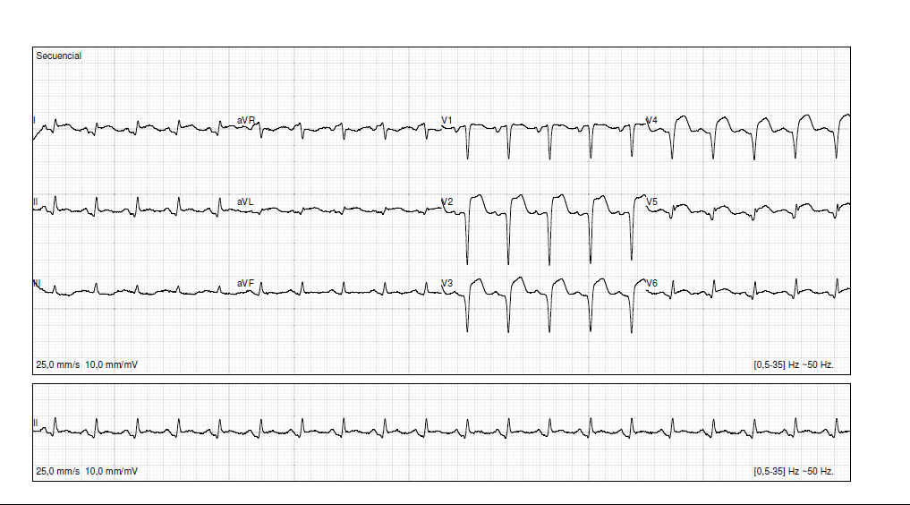

Slide 112
Ritmo sinusal 120 lp,
PR 130 mseg
Supradesnivel del ST V2 a V6, D1 y AVL
probable IAM con supradesnivel del ST anterolateral

Slide 113
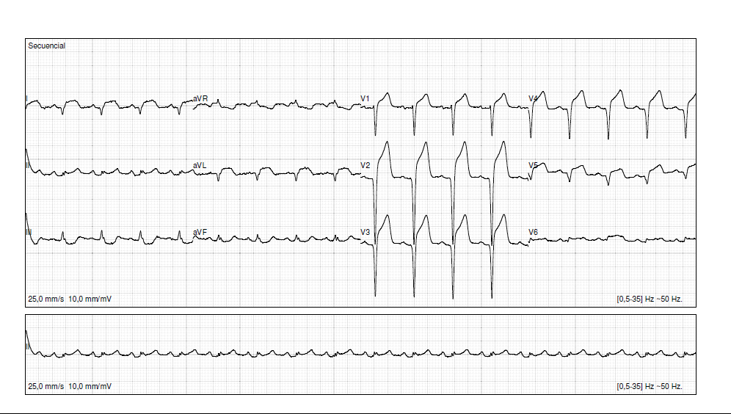

Slide 114
Ritmo sinusal 100 lpm
PR 130 mseg
Supradesnivel del ST de V2 a V6, D1 y AVL
Infradesnivel del ST D2-3-AVF
Probable isquemia transmural anterolateral

Slide 115


Slide 116
Ritmo nodal a 100 lpm con onda P retrógrada imbricada en el ST
Eje +60°

Slide 117
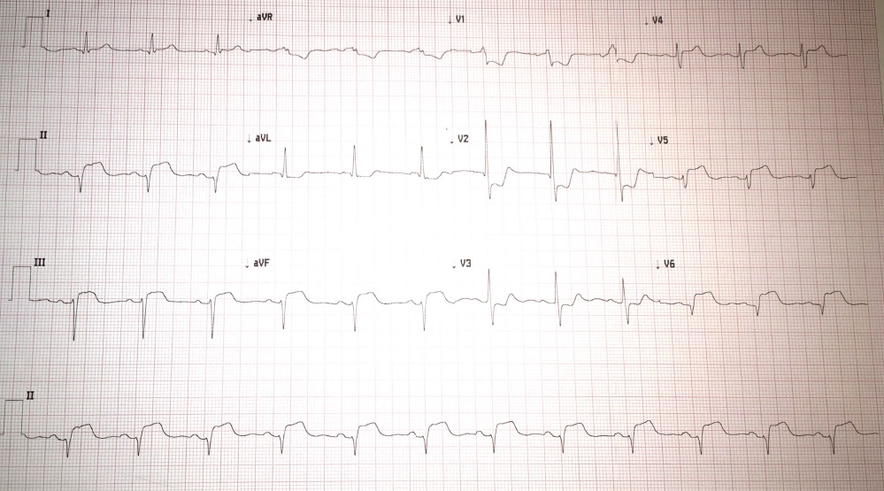

Slide 118
Ritmo sinusal 75 lpm
PR 140 mseg
Eje -60°
Supradesnivel del ST en D2-D3-AVF - V5- V6
Infradesnivel del ST en AVL - V1-V2
Cambios compatibles con infarto con supradesnivel inferolateral y posterior

